Slide 1
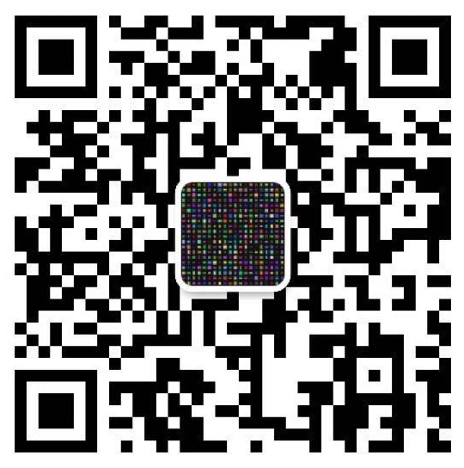


虚拟现实实验 被试招募
报名要求：
态度认真，非 “心理系、商学院、哲学系” 学生
实验内容及时长：
在电脑和虚拟现实完成指定任务
约25分钟（包括休息时间）
报酬：15元报酬和虚拟现实设备体验机会
地点：社会学院 204室（出电梯右转）
时间：5.6-5.8，请提前微信预约
扫描二维码添加微信好友报名（请备注“实验报名+性别”）。具体实验时间微信上协商决定。

Slide 2
静
您已进入心理学实验室区域
有实验正在进行
请保持安静！！

